Slide 1
FTP介绍
ftp 的基本知识
ftp 的基本原理
ftp 的基本操作及应用

Slide 2
ftp基本知识
ftp的基本概念
1. FTP是File Transfer Protocol（文件传输协议）的缩写，用来在两台计算机之间互相传送文件。从远程主机拷贝文件至自己的计算机上， 称之为“下载（download）”文件。若将文件从本地主机中拷贝至远程主机上，则称之为“上载（upload）”文件。
FTP在RFC 959 可具体查询。

Slide 3
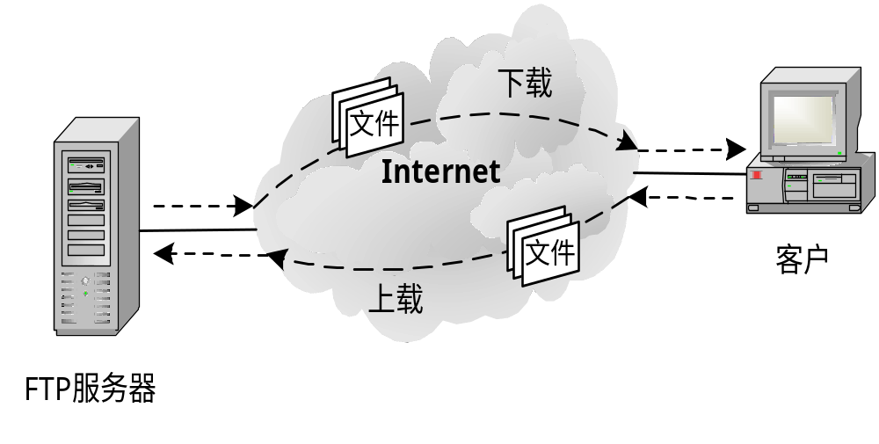
ftp 基本知识
：客户/服务器
2. FTP服务工作模式

Slide 4
ftp基本知识
3 .FTP的传输有两种方式
(1) ASCII传输模式
用于传送ASCII码文本文件。
(2)二进制传输模式：（逐字拷贝，不须 转译）
可传送文本和非文本

Slide 5
ftp基本知识
4.匿名FTP服务
匿名FTP服务的实质是：提供服务的机构在它的FTP服务器上建立一个公开账户（一般为anonymous），并赋予该账户访问公共目录的权限，以便提供免费服务；
如果用户要访问这些提供匿名服务的FTP服务器，一般不需要输入用户名与用户密码；
大多数FTP服务都是匿名服务；
为了保证FTP服务器的安全，几乎所有的匿名FTP服务器都只允许用户下载文件，而不允许用户上载文件。

Slide 6
ftp基本知识
5. FTP协议有两种工作方式：
一种方式叫做Standard (也就是 PORT方式，主动方式)，一种是 Passive (也就是PASV，被动方式)。 Standard模式 FTP的客户端发送 PORT 命令到FTP服务器。Passive模式FTP的客户端发送 PASV命令到 FTP Server。

Slide 7
FTP工作的基本原理
FTP系统采用“客户/服务器”模型，由在用户的本地计算机（客户端）上运行的FTP客户程序和在远程计算机（服务器端）上运行的FTP服务器程序所组成。
客户程序与服务程序之间通过面向连接的TCP协议进行通信，TCP服务端口为21。
一个 FTP 服务器进程可同时为多个客户进程提供服务。FTP 的服务器进程由两大部分组成：一个主进程，负责接受新的请求；另外有若干个从属进程，负责处理单个请求。

Slide 8
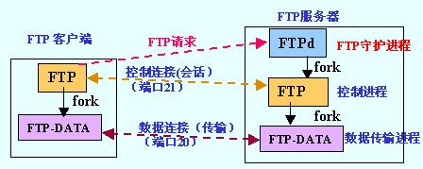
FTP工作的基本原理
在进行文件传输时， FTP的客户和服务器之间要建立两个TCP连接：
  控制连接（Control Connection）：
    客户程序与FTP服务器的端口21建立控制连接,并在整个FTP会话过程中维持连接；
    控制连接用于传输请求和应答信息；
    由FTP客户端发起控制连接。
  数据连接（Data Connection）：
    数据连接用于传输文件；
    每传输一个文件都要建立一个数据连接（在FTP服务器的端口20）；
    由FTP服务器发起数据连接。

Slide 9
FTP工作的基本原理
（1）FTP服务器运行FTPd守护进程，等待用户的FTP请求。
（2）用户运行FTP命令,请求FTP服务器为其服务。
例：FTP 202.119.2.197
（3）FTPd守护进程收到用户的FTP请求后，派生出子进程FTP与用户进程FTP交互，建立文件传输控制连接，使用TCP端口21。
（4）用户输入FTP子命令，服务器接收子命令，如果命令正确，双方各派生一个数据传输进程FTP-DATA,建立数据连接，使用TCP端口20,进行数据传输。
（5）本次子命令的数据传输完，拆除数据连接，结束FTP-DATA进程。
（6）用户继续输入FTP子命令，重复（4）、（5）的过程，直至用户输入quit命令，双方拆除控制连接，结束文件传输，结束FTP进程。

Slide 10
FTP工作的基本原理
工作过程
建立控制连接（客户端发起）
  客户端请求与服务器的端口为21建立控制连接，建立后，客户端使用这个连接来发送FTP命令，服务器端使用这个连接来发送FTP应答；
建立数据连接
  当用户发出一个文件传输请求时，服务器端在端口为20请求与客户端建立一个数据连接；
文件传输
  数据连接建立后，发送数据的一方使用这个连接把文件传送给对方；

Slide 11
FTP工作的基本原理
断开数据连接
  当一个文件传输完成后，服务器请求结束数据连接；
断开控制连接
  当客户端结束会话时，由客户端向服务器端请求关闭控制连接。

Slide 12
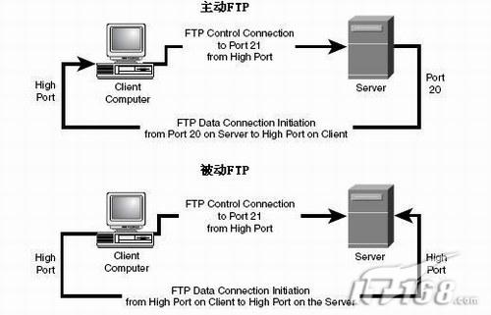
FTP工作的基本原理
主动FTP与被动FTP

Slide 13
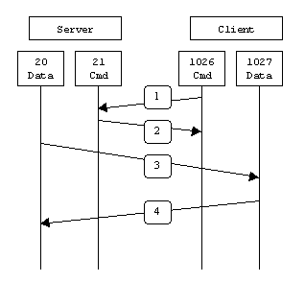
FTP工作的基本原理
主动传输模式
客户端向服务器的FTP端口（默认是21）发送连接请求，服务器接受连接并建立一条命令链路。当需要传送数据时，客户端在命令链路上用 PORT命令告诉服务器：“我打开了*****端口，你过来连接我”。于是服务器从20端口向客户端的*****端口发送连接请求，建立一条数据链路来传送数据

Slide 14
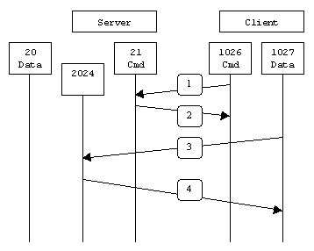
FTP工作的基本原理
被动传输模式
客户端向服务器的FTP端口（默认是21）发送连接请求，服务器接受连接，建立一条命令链路。当需要传送数据时，服务器在命令链路上用 PASV命令告诉客户端：“我打开了*****端口，你过来连接我”。于是客户端向服务器的*****端口发送连接请求，建立一条数据链路来传送数据。

Slide 15
ftp 的基本操作及应用
ftp基本命令举例
FTP [host]
  例如： %ftp ftp.nudt.edu.cn
username：test 实名登录
password：******
或：
username：anonymous 匿名登录
password：test@nudt.edu.cn

Slide 16
（1）帮助命令组
  列出所有的ftp命令
    ftp>?
    ftp>help
  列出某个ftp命令的使用说明
    例如：列出open命令的使用说明
      ftp>help open
（2）连接命令组
  ftp>open host 连接远程主机
  ftp>close 结束当前连接，不退出ftp
  ftp>disconnect 结束当前连接，不退出ftp
  ftp>bye 终止所有连接，退出ftp
  ftp>quit 终止所有连接，退出ftp

Slide 17
（3）目录操作与列表命令组
  ftp>pwd 列出当前目录名
  ftp>cd 进入下一级目录
  ftp>ls [remote-dir] [local-file] 将远程目录中的文件列表存入本地文件中

Slide 18
（4）文件传输命令组
  上传文件
    ftp>put local-file [remote-file]
      若不指定远程文件名，则远程文件名同本地文件名
    ftp>mput local-files 一次上传多个文件
  下载文件
    ftp>get [local-file] remote-file
      若不指定本地文件名，则本地文件名同远程文件名
    ftp>mget remote-files 一次下载多个文件

Slide 19
（5）文件类型操作命令组
  ftp>ascii 设置传输文件的类型为文本
  ftp>binary 设置传输文件的类型为二进制
（6）文件属性操作命令组
  ftp>chmod mode remote-file
    设置文件权限，权限由mode规定
    例如：ftp>chmod 666 aa 使同组用户和其他用户都有读写权
（7）查看文件内容命令
  ftp>get filename -
    只显示远程文件filename的内容，-代表本地
（8）其他
  rename、delete，mdelete，size，……

Slide 20
ftp 的基本操作及应用
ftp客户端软件举例
ftp服务器软件举例
Serv-U FTP Server
Sami FTP Server
WashingtonUniversity FTP （用于UNIX系统）
CuteFTP
LeapFTP
FlashFXP
WS-FTP
FTP Voyager

Slide 21
ftp 的基本操作及应用
FTP服务器端的注意事项
一、FTP服务器是公网IP，用公网动态域名；或是内网IP，用内网专业版TrueHost
1、服务器如果安装了防火墙，请记住要在防火墙上打开 FTP端 口（默认是21）。
2、所有FTP服务器软件都支持PORT方式。至于PASV方式 ，大部分FTP服务器软件都支持。支持PASV方式的FTP服务器软件，也可以设置为只工作在PORT方式上。
3、为了PASV方式能正常工作，需要在FTP服务器软件上为 PASV方式指定可用的端口范围（设置方法）。此外，还要在服务器的防火墙上打开这些端口。当客户端以PASV方式连接服务器的时候，服务器就会在这个端口范围里挑选一个端口出来，给客户端连接。
二、FTP服务器是内网IP，用内网动态域名标准版cmxnatproxy这种情况下，FTP服务器不需要做特殊设置，只要支持PASV方式就可以了。大部分FTP服务器软件都支持PASV方式。

Slide 22
ftp 的基本操作及应用
FTP客户端的注意事项
（请注意：选择用PASV方式还是PORT方式登录FTP服务器，选择权在FTP客户端，而不是在FTP服务器。）
一、客户端只有内网IP，没有公网IP从上面的FTP基础知识可知，如果用PORT方式，因为客户端没有公网IP，FTP将无法连接客户端建立数据链路。因此，在这种情况下，客户端必须要用PASV方式，才能连接FTP服务器。大部分FTP站长发现自己的服务器有人能登录上，有人登录不上，典型的错误原因就是因为客户端没有公网IP，但用了IE作为FTP客户端来登录（IE默认使用PORT方式）。
二、客户端有公网IP，但安装了防火墙如果用PASV方式登录FTP服务器，因为建立数据链路的时候，是由客户端向服务器发送连接请求，没有问题。反过来，如果用PORT方式登录FTP服务器，因为建立数据链路的时候，是由服务器向客户端发送连接请求，此时连接请求会被防火墙拦截。如果要用PORT方式登录FTP服务器，请在防火墙上打开1024以上的高端端口。

Slide 23
ftp 的基本操作及应用
三、连接用内网标准版cmxnatproxy搭建的FTP服务，必须要用PASV方式。连接任何公网FTP服务器、或用内网专业版TrueHost搭建的FTP服务器，PORT方式和PASV方式都可以使用。当然，使用PORT方式的时候，还要满足上面的两个条件。
四、常见的FTP客户端软件PORT方式与PASV方式的切换方法。大部分FTP客户端默认使用PASV方式。IE默认使用PORT方式。

Slide 24
The End
Thank you!

